Slide 1
ZAVETJE IN BIVALIŠČE
naravoslovje in tehnika, 4. razred

Slide 2
ZAVETJE je kraj, prostor, kjer je kdo zavarovan, zaščiten pred čim.
BIVALIŠČE je kraj bivanja, dom,
stanovanje.
VIR: SSKJ

Slide 3
V daljni preteklosti, pred več 10 000 leti, naši predniki
še niso znali graditi hiš. Pravzaprav niso znali graditi niti
najbolj preprostih bivališč.
Zato so iskali zasilna ZAVETJA. To so bile najpogosteje
jame. Pomembno jim je bilo, da so bili na suhem, ko je
deževalo in snežilo, ter da so bili varni pred divjimi
živalmi.
Danes ljudje živimo v BIVALIŠČIH. Pri nas so to hiše ali
stanovanja. Izdelujemo jih po načrtih. Marsikje po svetu
pa še danes izdelujejo preprosta bivališča brez načrtov.

Slide 4
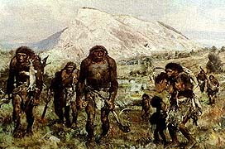
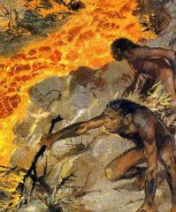

Naši predniki
neandertalec

Slide 5
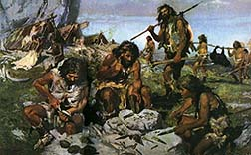

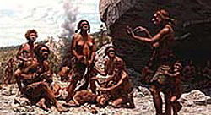
homo sapiens

Slide 6
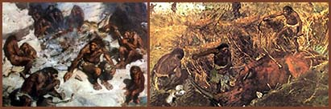
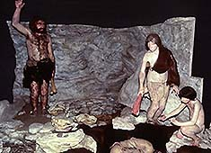
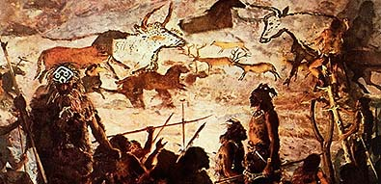
življenje v zavetjih - jamah

Slide 7
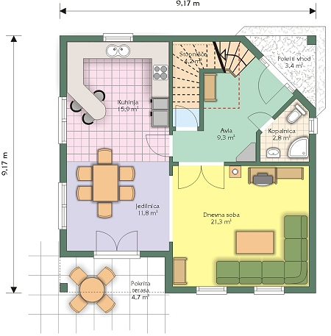
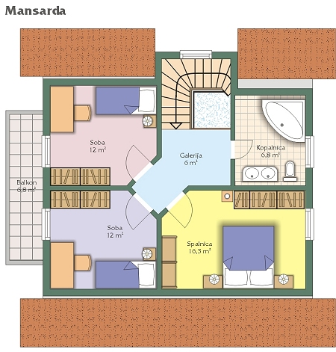
Danes živimo v bivališčih. Preden gradbeniki postavijo hišo, morajo ARHITEKTI narediti NAČRT.
Del načrta je tudi TLORIS prostorov.

Slide 8
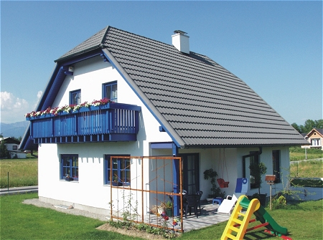
Iz prejšnjega načrta je nastala ta hiša - bivališče.
Ljudje torej gradimo svoja bivališča načrtno.
Večkrat tudi kaj spremenimo, dodamo ...

Slide 9
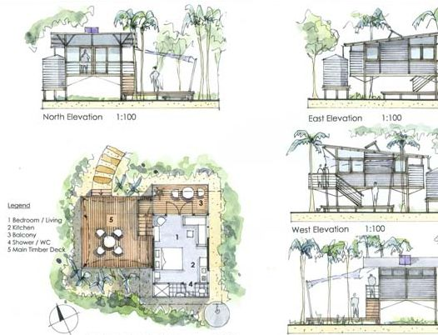
Pa si oglejmo še en načrt ...

Slide 10
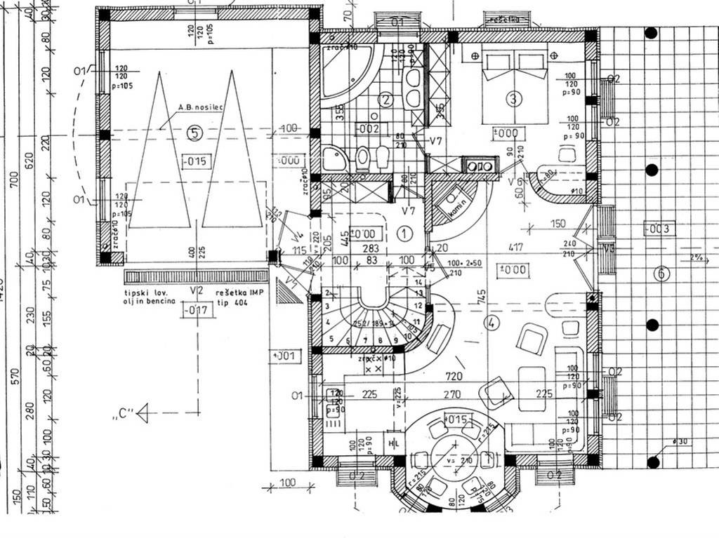
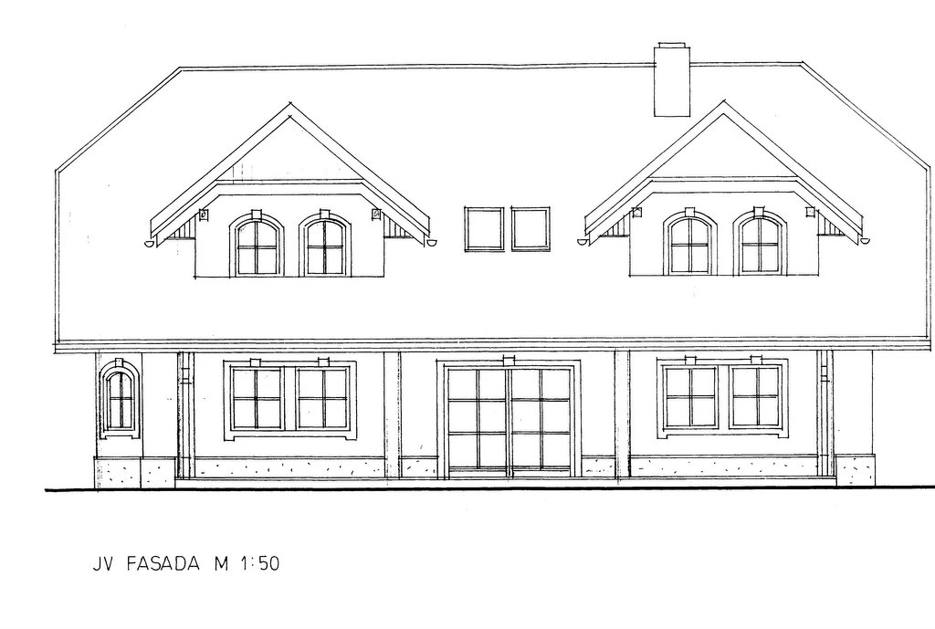
Pa še enega ...

Slide 11
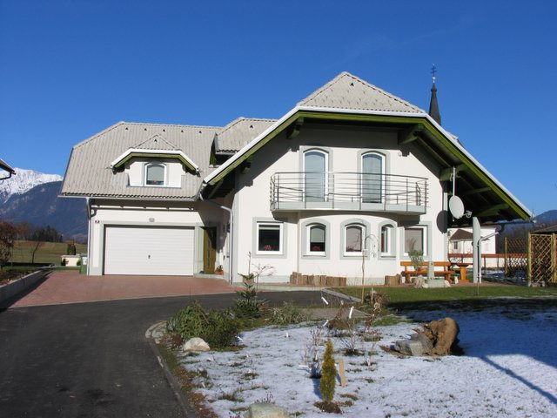
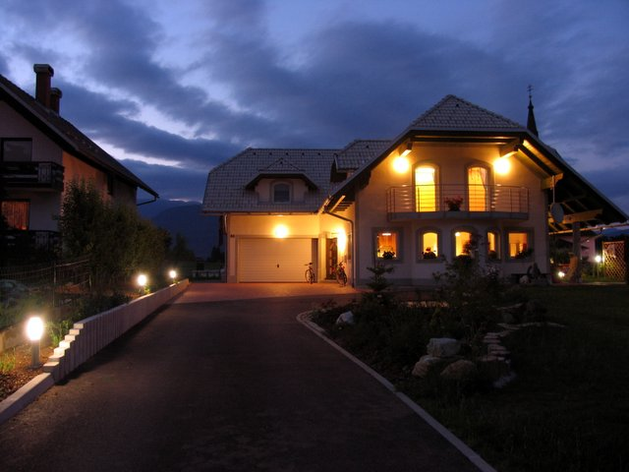
Iz katerega je nastala ta hiša.

Slide 12
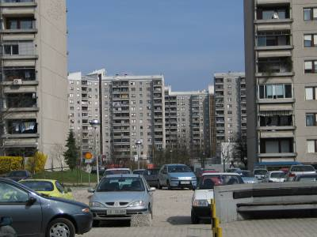
Sodobna bivališča so tudi bloki in stolpnice. Tako imamo več družin, ki živijo zelo blizu skupaj.
Te to spominja na katera živalska bivališča?

Slide 13
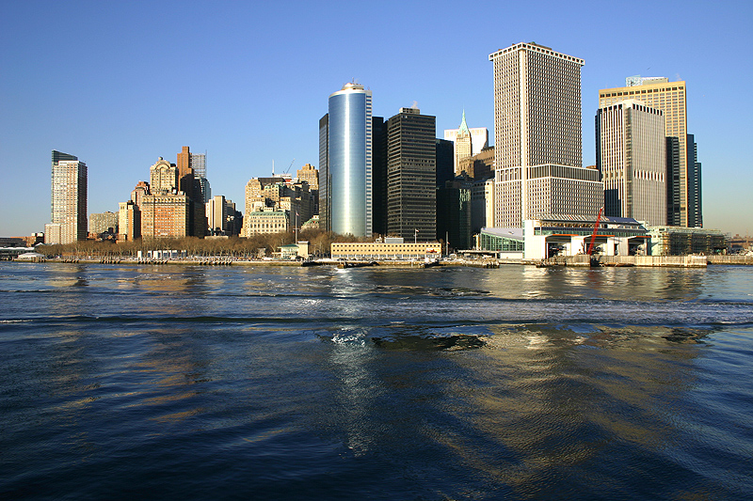
Še nekaj sodobnih stolpnic ...

Slide 14
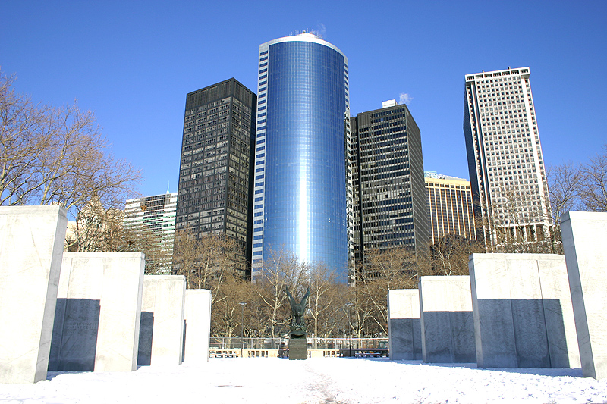

Slide 15
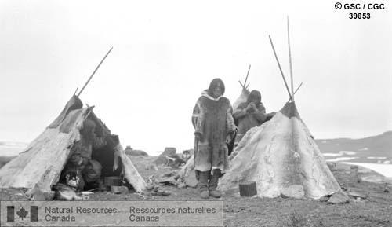
Nekateri ljudje pa so do pred kratkim živeli, in celo še danes ponekod živijo, v preprostih bivališčih. Izdelujejo jih brez načrtov, tako kot
so jih njihovi očetje, dedki, pradedki ...

Slide 16
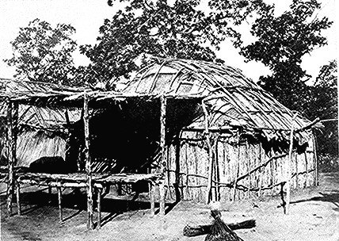

Slide 17
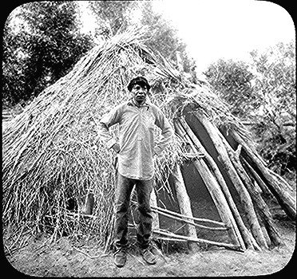

Slide 18
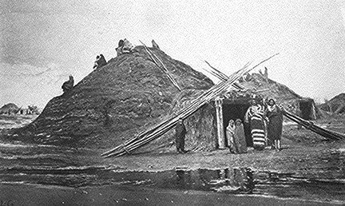

Slide 19
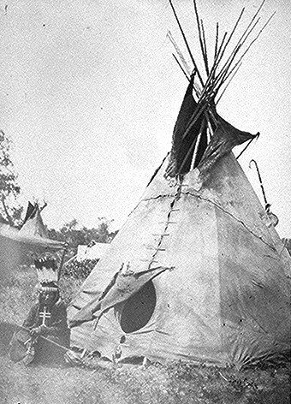

Slide 20
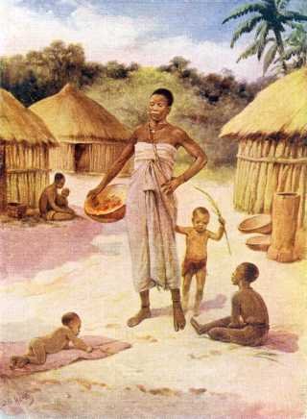

Slide 21
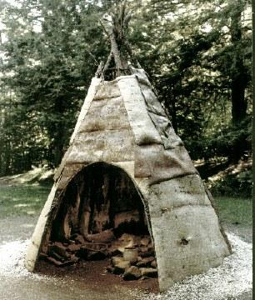

Slide 22
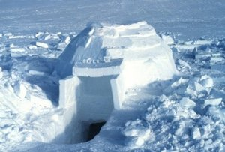

Slide 23
Kako pa je z bivališči živali?

Slide 24
Živali svoja bivališča gradijo NAGONSKO. To pomeni, da jih ne načrtujejo. Vedno jih gradijo enako.
Naloga njihovih bivališč je, da jim nudijo zavetje, da v njih shranjujejo zaloge hrane in da so mladiči na varnem.
Pa si oglejmo nekaj živalskih bivališč.

Slide 25
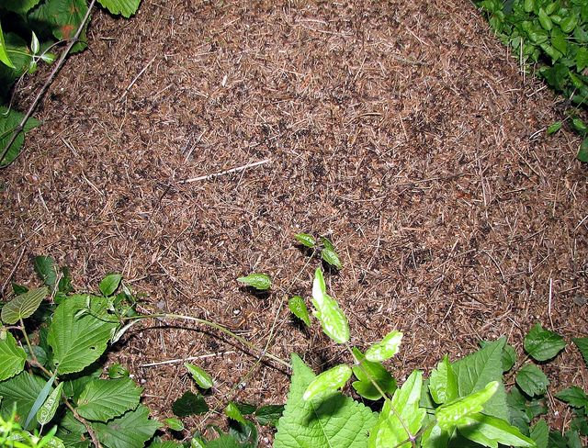
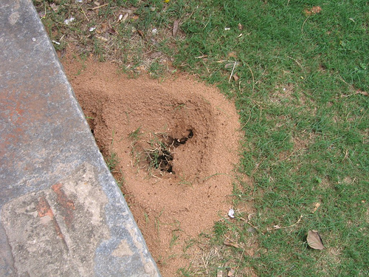
MRAVLJIŠČE

Slide 26
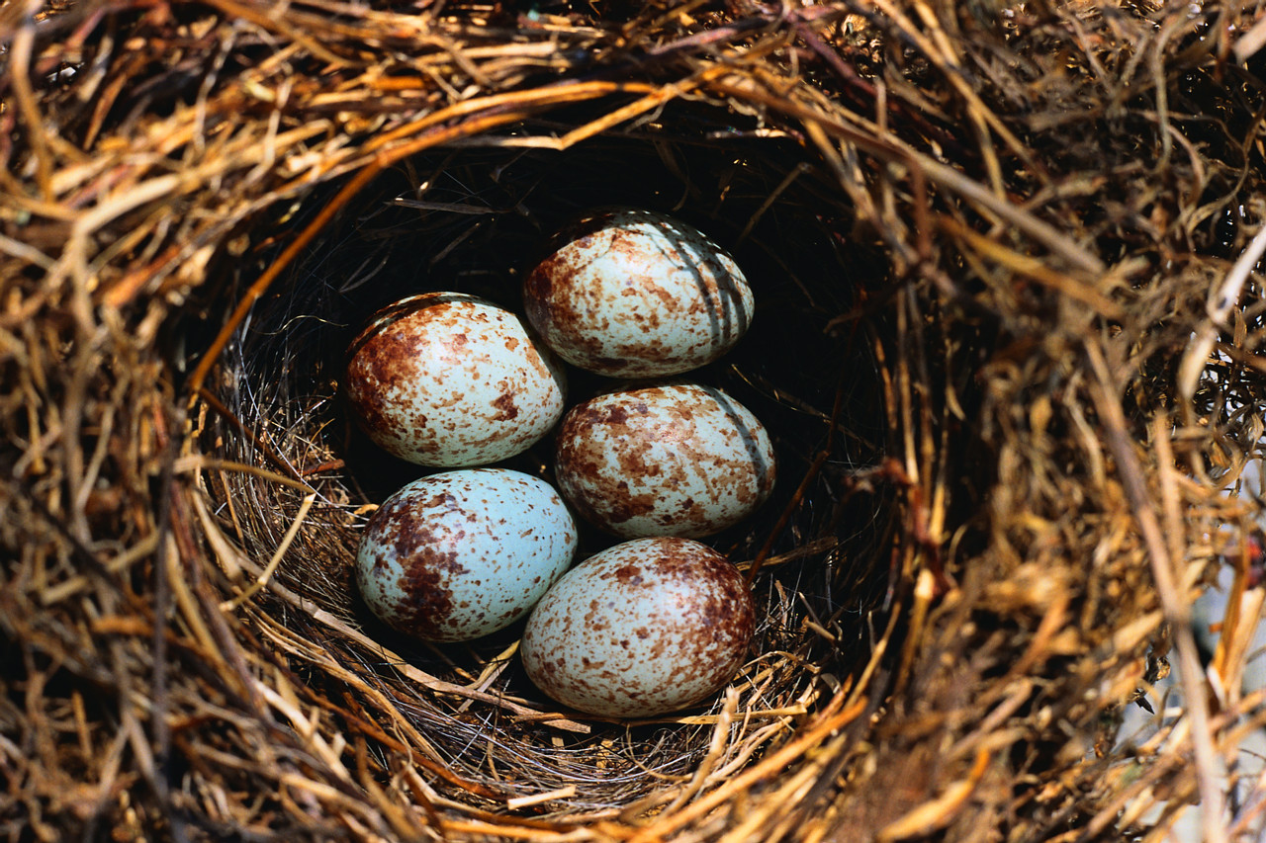
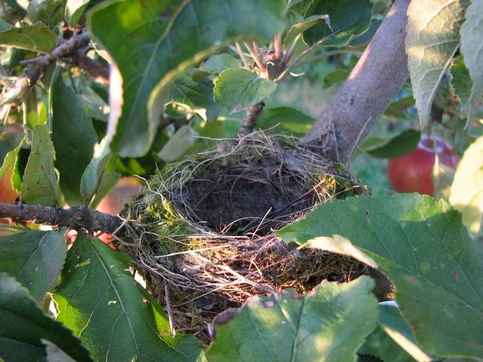
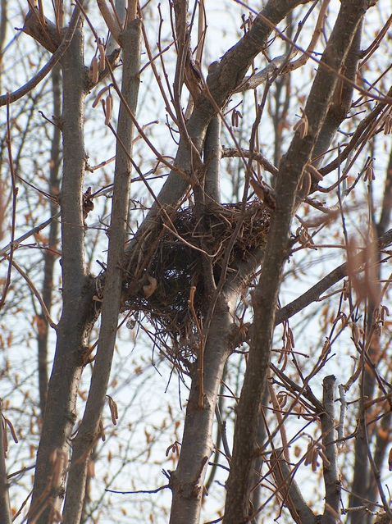
PTIČJE GNEZDO

Slide 27
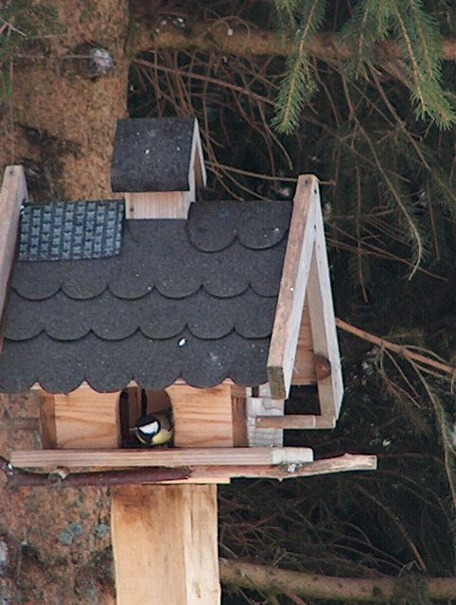
So si tudi to bivališče zgradile ptice same?

Slide 28
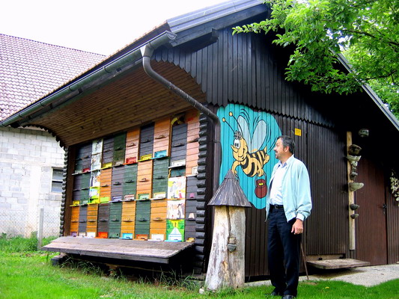
Čigavo bivališče pa je to?
Kdo ga je naredil in zakaj?

Slide 29
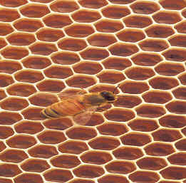
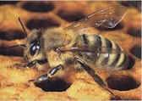
To je bil seveda ČEBELNJAK. Izdelal ga je človek, ker tako dobimo med. Vendar samo zunanjost.
Notranji del, ki mu pravimo satovje, pa izdelajo čebele.

Slide 30
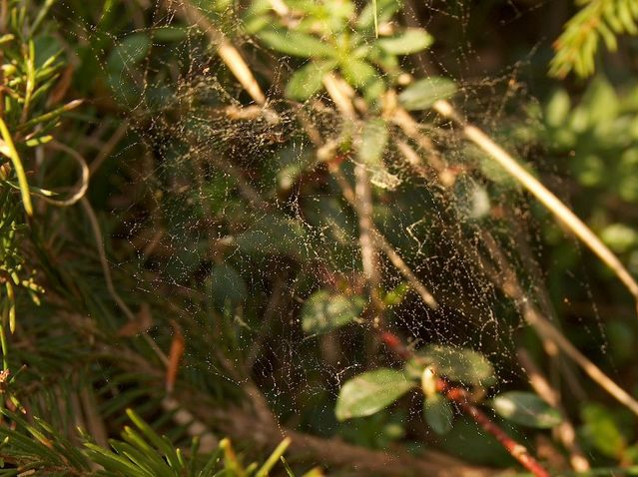
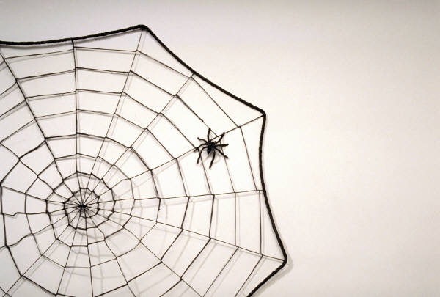
In nazadnje še pajkova mreža. Je to zavetje ali bivališče?

Slide 31
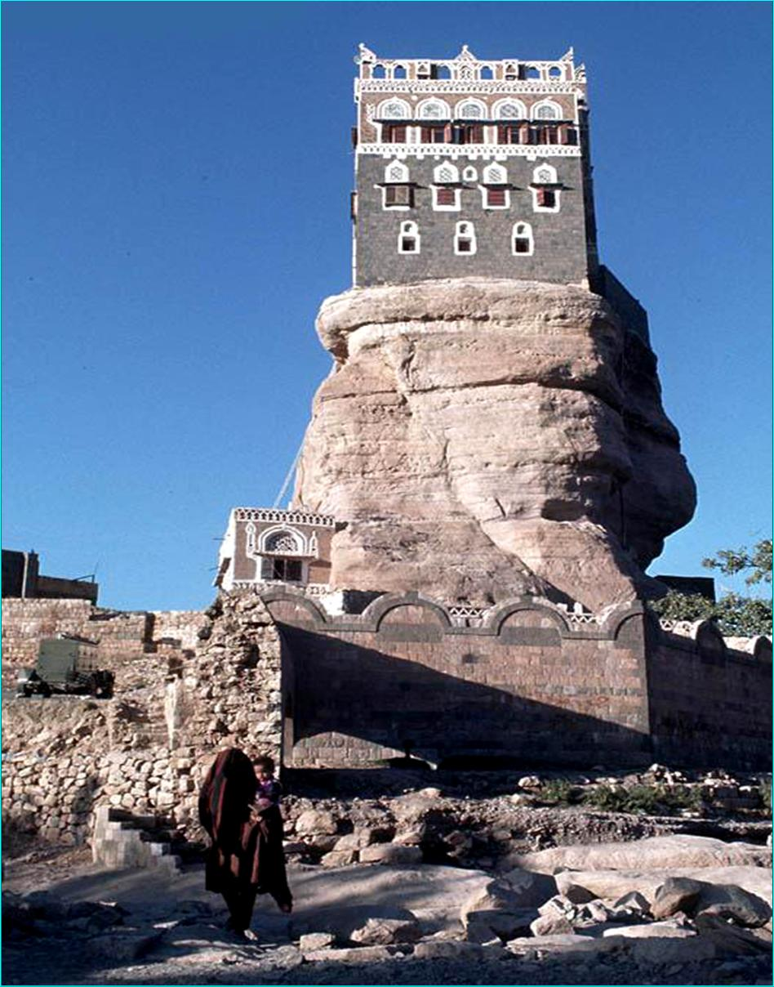
In za konec še nekaj nenavadnih bivališč.

Slide 32
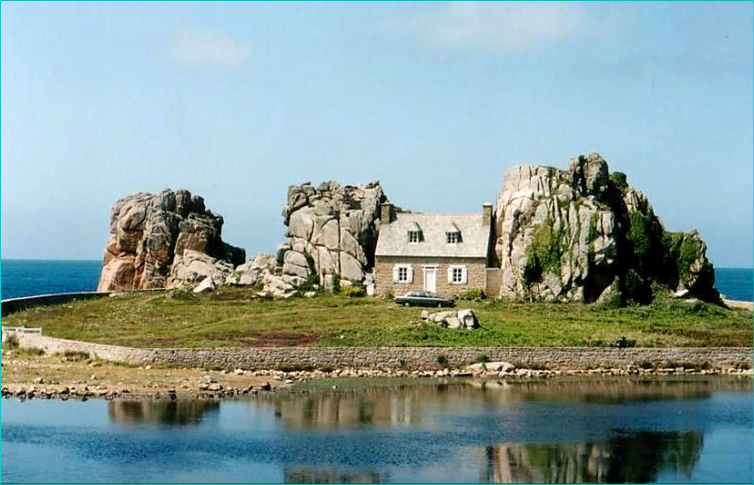

Slide 33
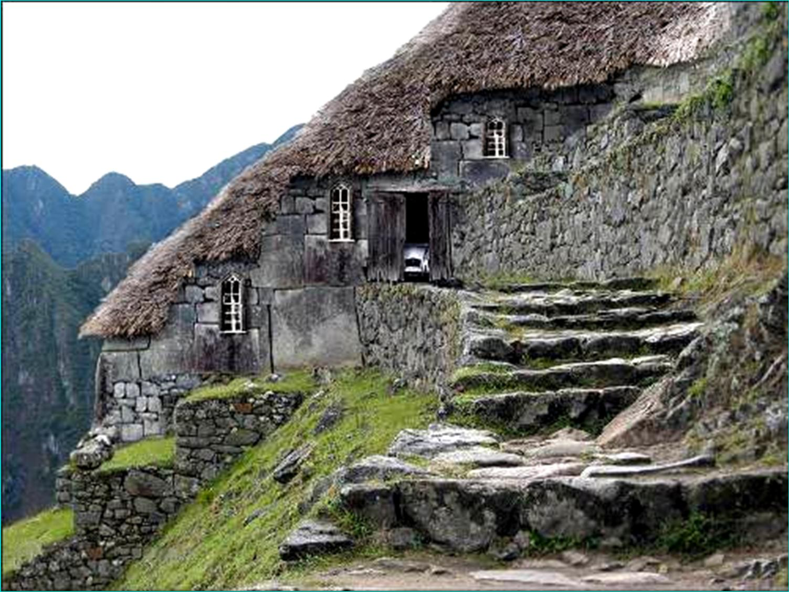

Slide 34
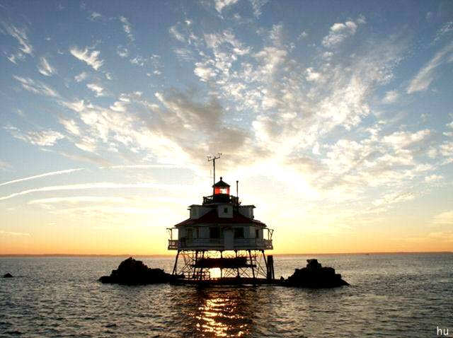

Slide 35
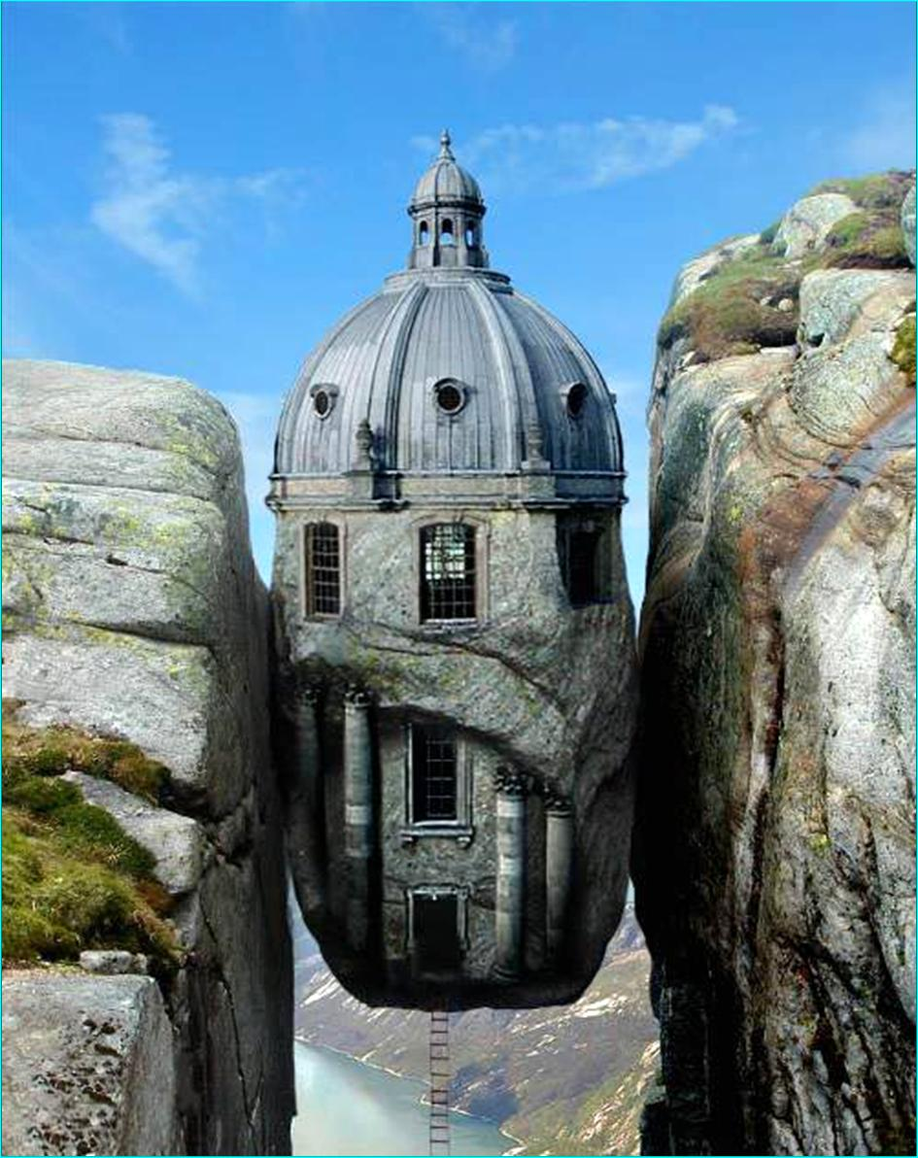

Slide 36
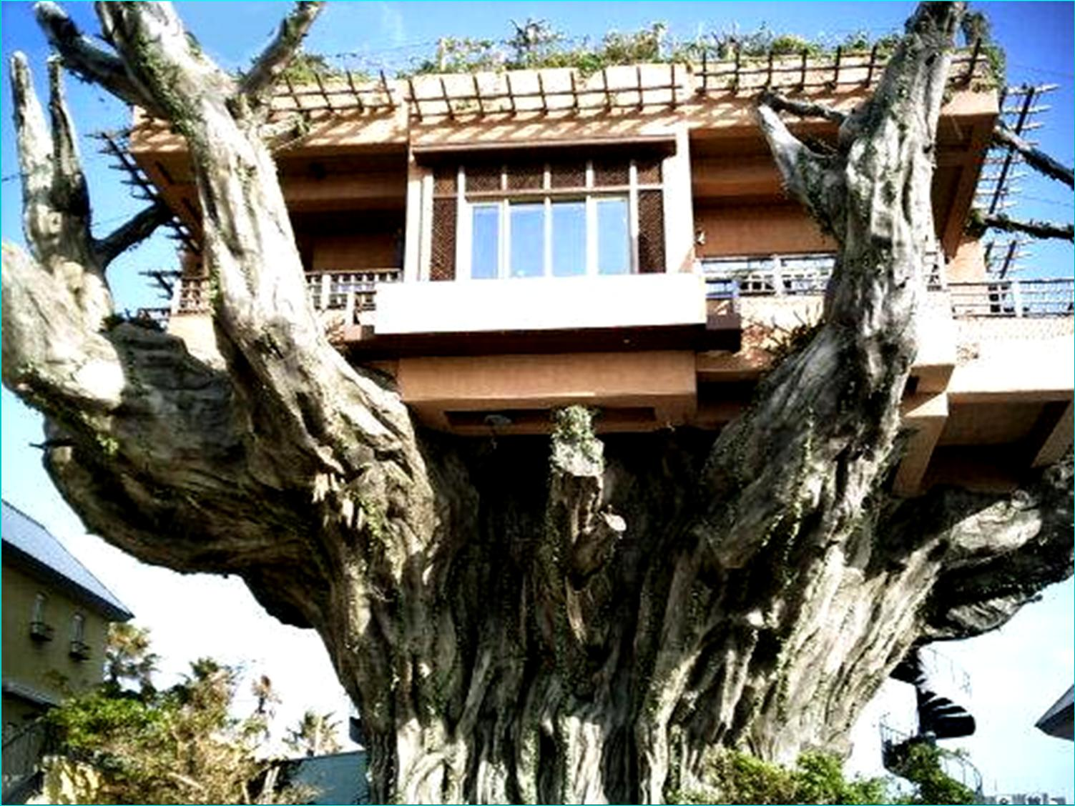

Slide 37
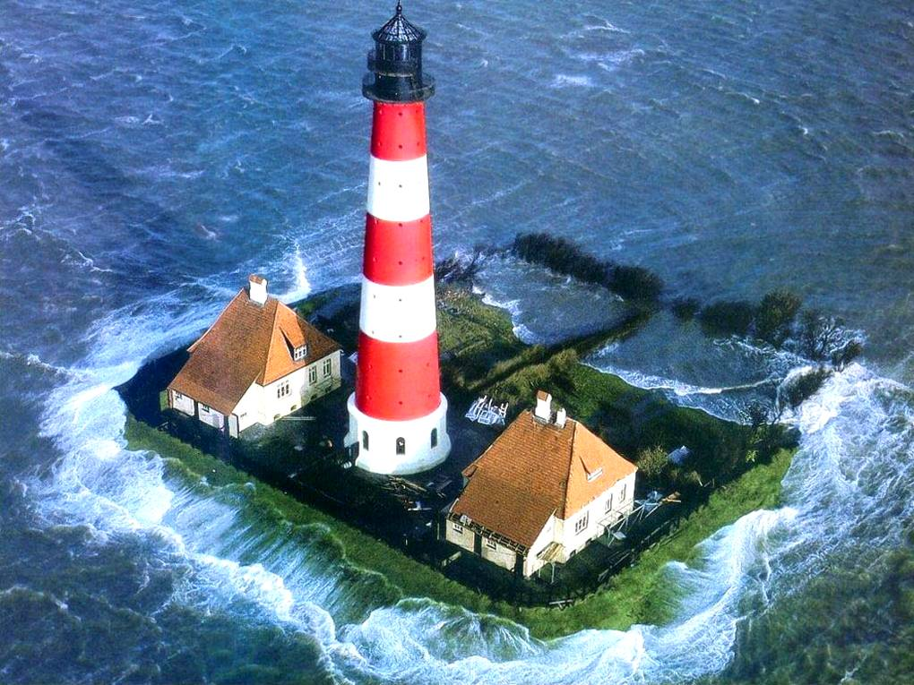

Slide 38
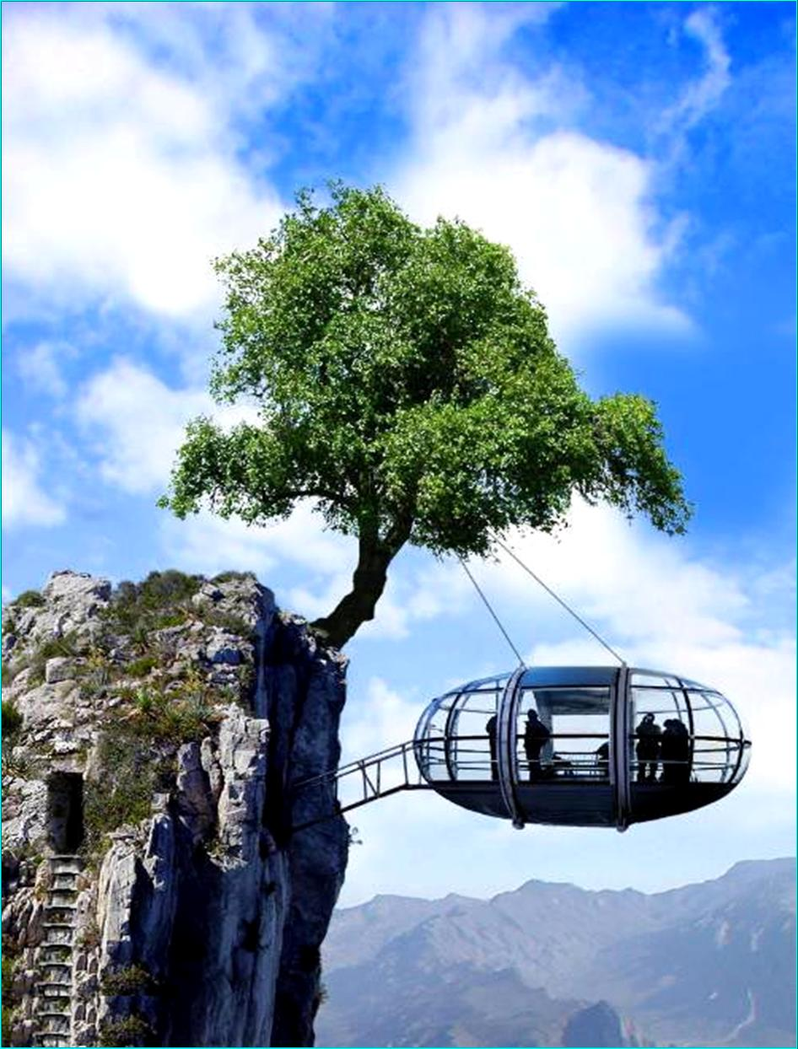

Slide 39
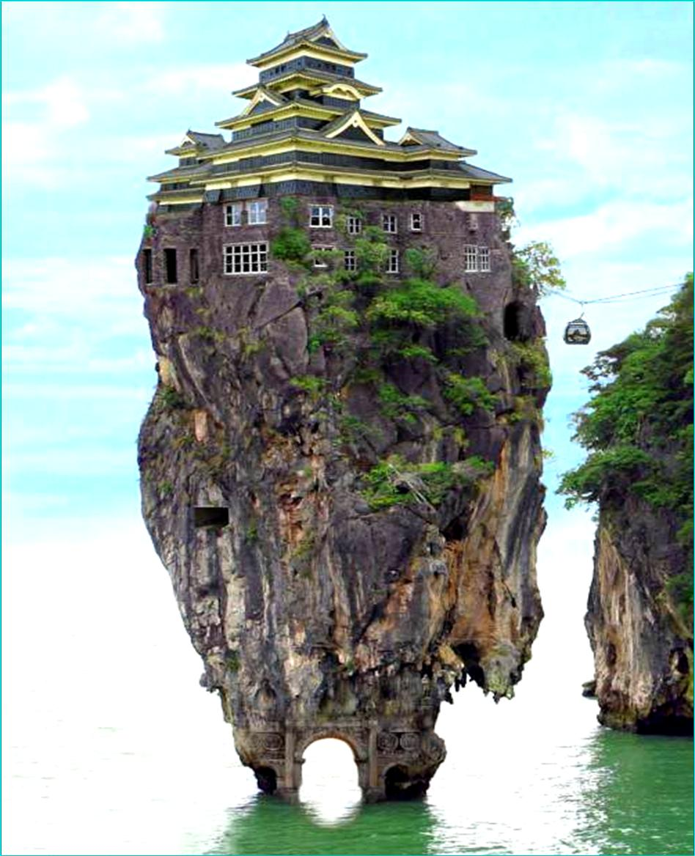

Slide 40
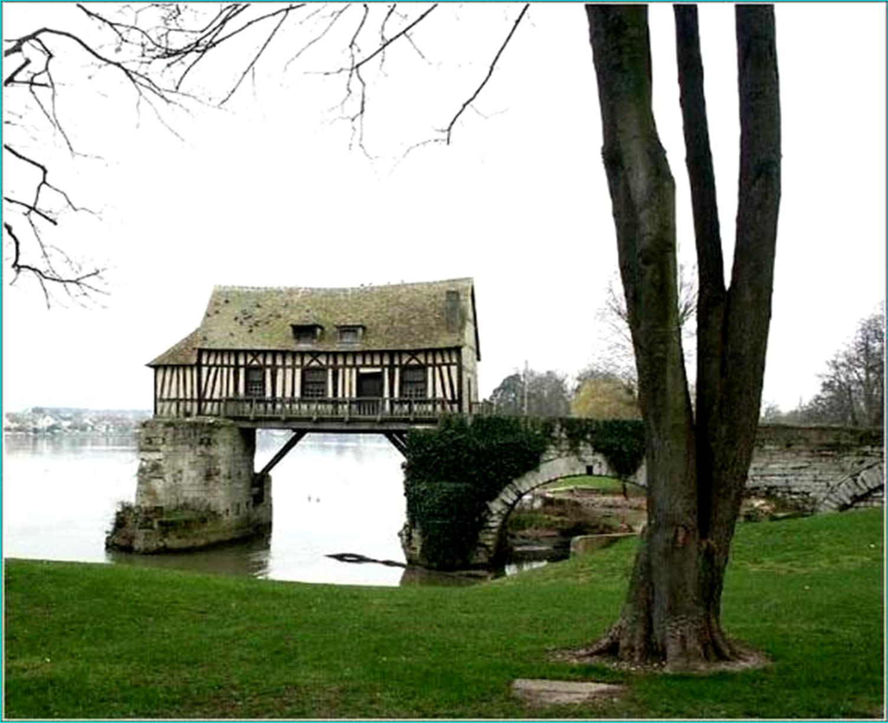

Slide 41
